Slide 1


详细设计
指导老师：杨枨
报告小组：G-16
组长：王华怿
组员：吴帅毅、王仕杰
参考标准：国标.计算机软件需求规格说明规范
GB/T 8567-2006 GB/T 8567-88

Slide 2
目录
01
04
引言
模块设计
02
需求概述
05
数据设计
03
外部接口需求
06
验收说明

Slide 3
O N E
引言

Slide 4
目的
本阶段要在系统需求的基础上，对项目做进一步的总体说明，它主要解决一下三方面的问题：
A．确定软件的结构---有哪几个模块组成,调用关系，各模块间的接口。
B．硬件端口分配设计---确定IO端口、和外设之间的资源分配。
C．文档的书写
2.文档格式
文档编辑顺序遵循IEEE 830相关标准。
标题使用黑体，初号，加粗。
一级标题使用宋体，二号，加粗。
二级标题使用等线（中文标题），三号，加粗。
正文使用等线（中文正文），小四，首行缩进2字符。
目录和附录同以上格式。

Slide 5
3.背景
软件名称：模拟三国
任务提出者：杨枨
开发者：G16，明德1-518小组
组长王华怿：项目经理、项目技术负责人
组员吴帅毅：开发经理、实施和测试工程师
组员王仕杰：开发工程师、实施和测试工程师
用户：杨枨老师，游戏主要面向战略策略游戏爱好者和三国迷
软件平台：该游戏以微信小程序的方式发布

Slide 6
4.定义
三国题材，SLG (Simulation Game,模拟游戏)，策略，模拟，经营，战略，回合制，微信小程序，跨平台，简单易上手。
5.预期读者和阅读建议
审查人员（老师、助教、组长）：查阅此文档。
项目经理（组长）：根据此文档进行项目的设计和项目管理。
程序员（全体组员）：按照此文档的要求编写功能。
测试员（全体组员）：根据本文档用例对产品进行评测。
用户：了解此产品的功能和性能，并配合分析人员讨论。

Slide 7
6.参考文献
[1]聂明.游戏开发导论[M].西安电子科技大学出版社,2009.
[2]张海藩.软件工程导论[M].清华大学出版社,1996:1-73.
[3] GB/T 8567-2006,GB/T 8567-88. 计算机软件文档编制规范[S].

Slide 8
TWO
需求概述

Slide 9
1.产品功能
本产品为模拟策略类游戏，可以快速简单地进行游戏，其主要功能有：游戏存档并加载、自己国家的资源管理与升级、与其他国家的对战、好友排行榜功能等·。
2.运行环境
客户端：微信较高版本
服务器端：微信小程序自带服务器
客户机端：智能手机
3.性能需求
快速的运行游戏不卡顿，其性能主要根据游戏引擎和客户端硬件水平。

Slide 10
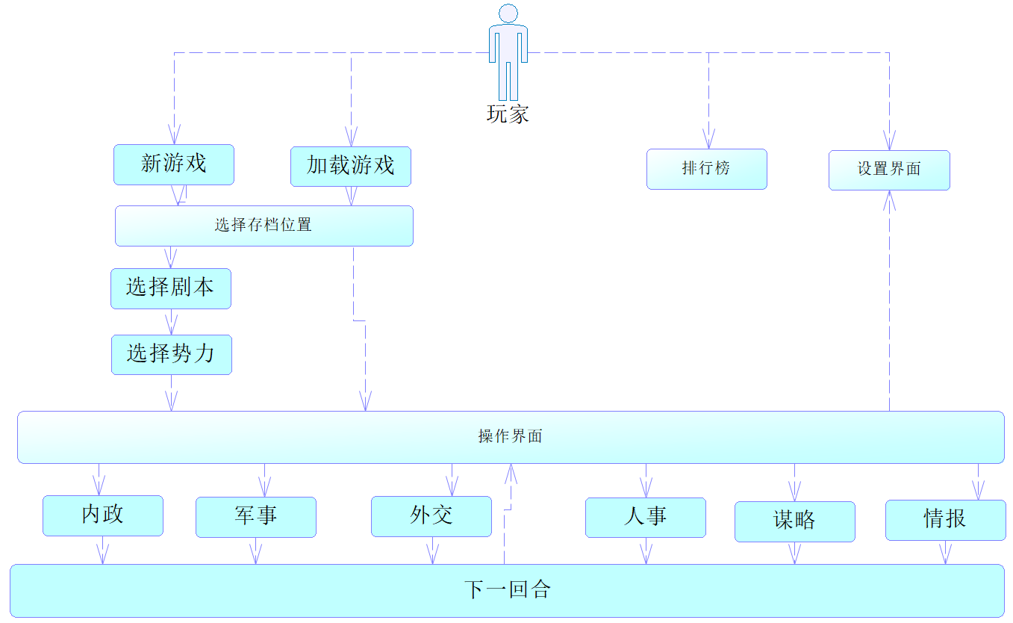
4.设计思路
流程图

Slide 11
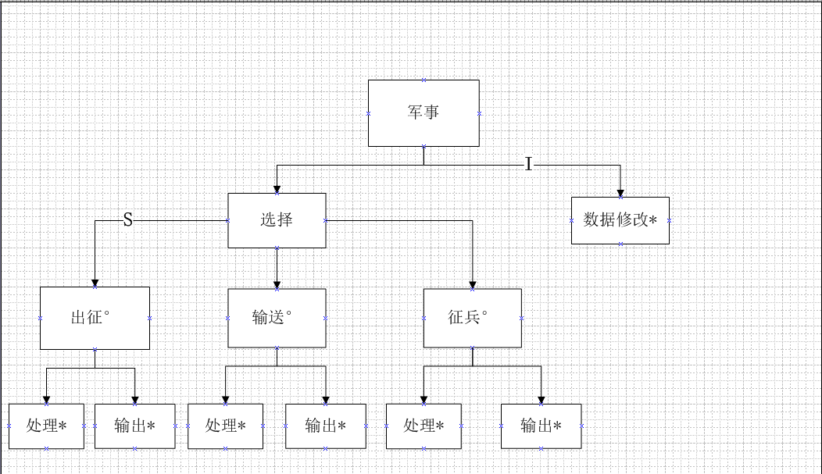
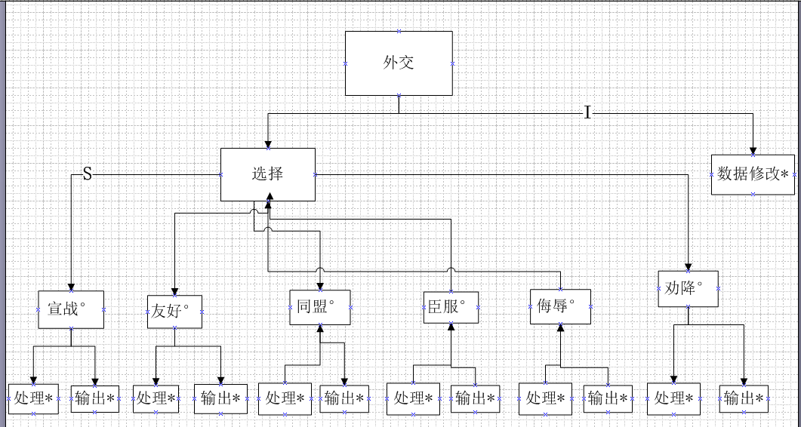
jackson图

Slide 12
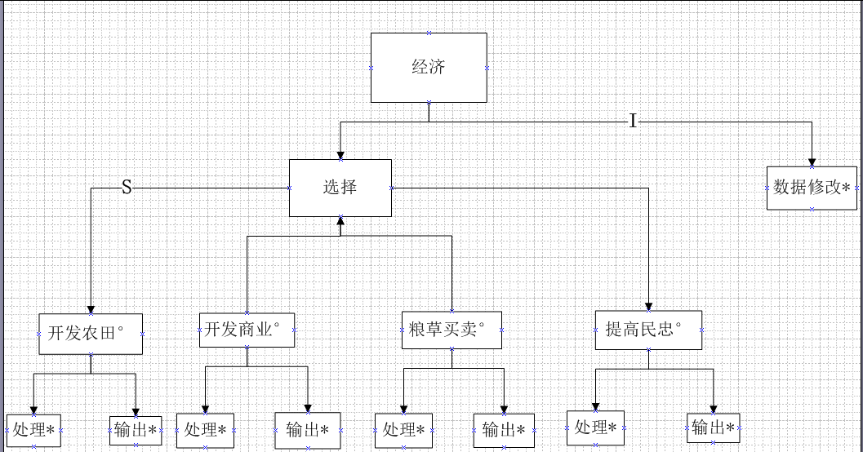
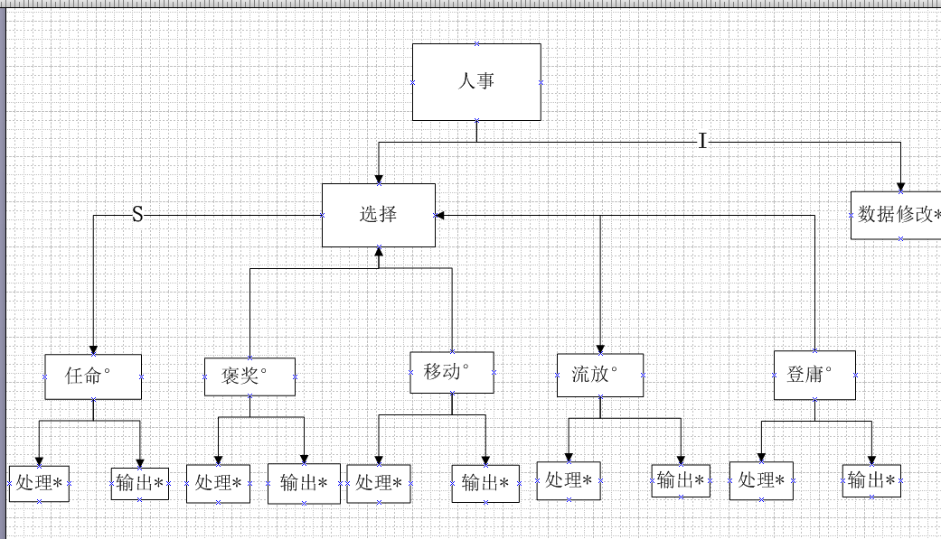
jackson图

Slide 13
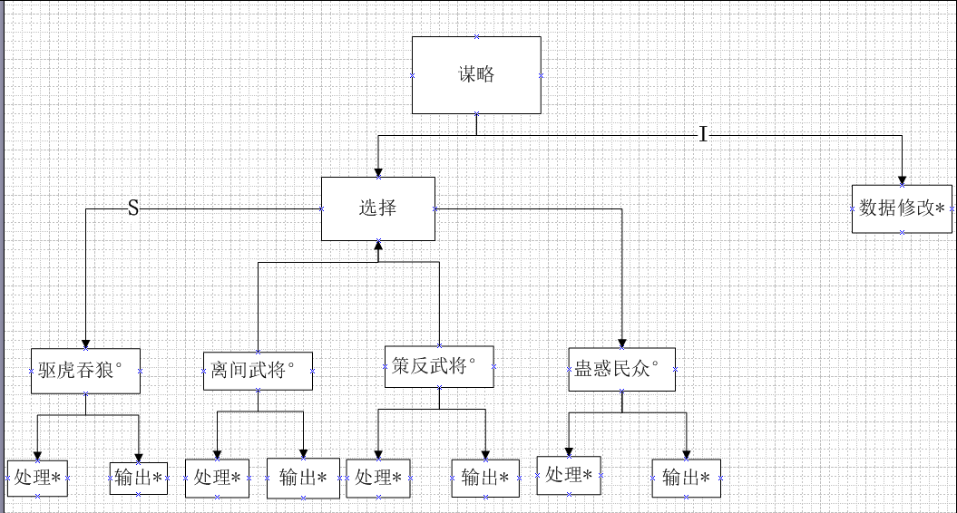
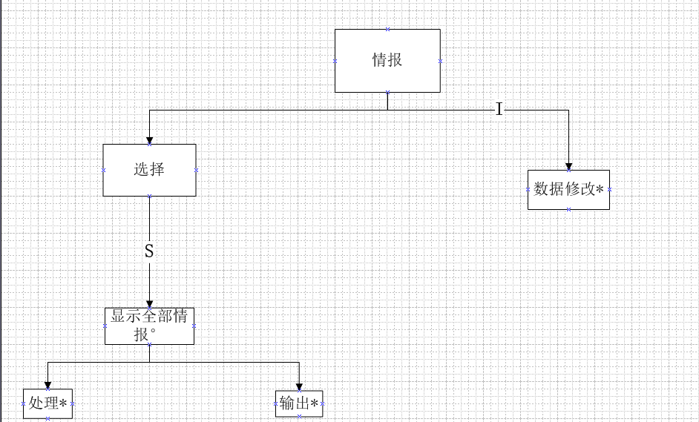
jackson图

Slide 14
5.设计实现限制
A. 游戏有一定数量的玩家，可以在好友排行榜上进行比较
B. 游戏可以按照既定的规则和机制进行
C. 游戏存档与加载需同步
D. 不同的历史人物需有不同的属性，各个历史人物同各个不同的势力需匹 配好
6.假设和依赖
建议开发和运行软件的寿命最短为2年，经费来源为小组G16，使用限制为手机微信小程序，符合法律和政策反面所有条件，运行环境与之前的“运行环境”相同，开发环境由开发方提供，可利用的信息来自问卷星调查数据与互联网上的信息。
只有玩家进行存档，下次加载必须在存档处继续游戏
玩家成功结算后，总分记入排行榜，其好友可以同时看见
玩家在获得更好的分数后，排行榜上的数据应该及时跟新

Slide 15
THREE
外部接口需求

Slide 16
1.用户接口
命令 | 语法 | 信息回复
开始游戏 | Click事件，点击 | 进入游戏
查询排行榜 | Click事件，点击 | 出现排行榜内容
返回 | Click事件，点击 | 返回上级菜单或主界面
设置 | Click事件，点击 | 对音量等进行设置
游戏内各类操作命令 | Click事件，点击 | 游戏内功能选择

Slide 17
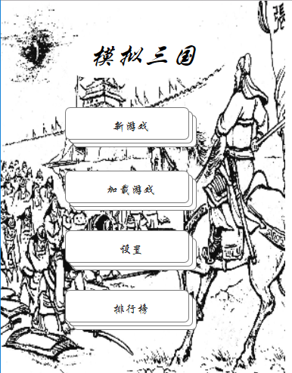
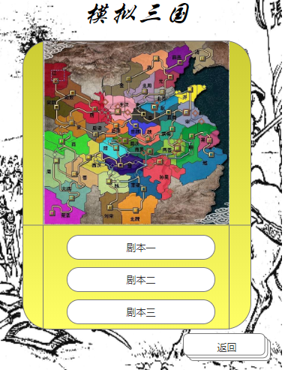
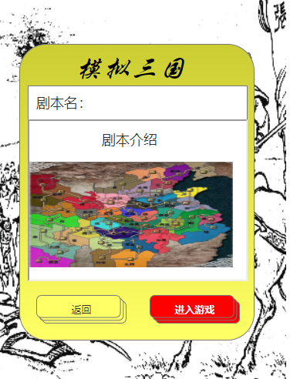
1.用户接口

Slide 18
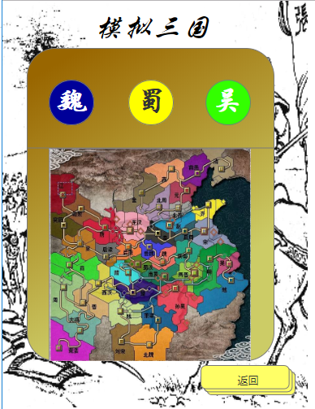
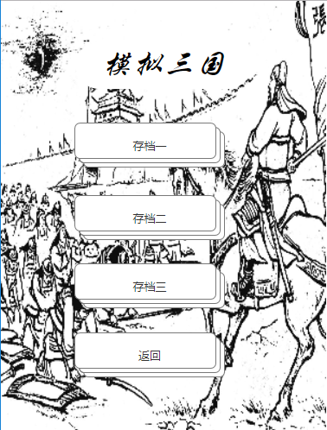
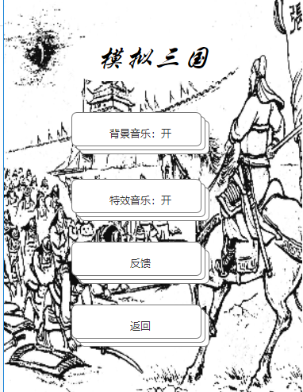
1.用户接口

Slide 19
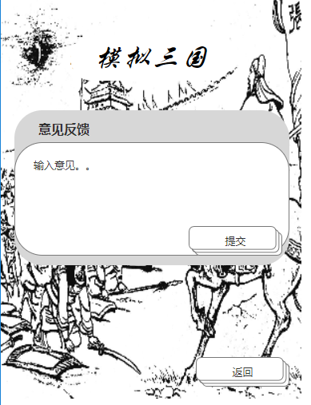
1.用户接口

Slide 20
2.硬件接口
Linux操作系统
3.软件接口
微信小程序
4.外部接口
本软件不需要特定的外部接口进行支撑，只需要可以运行微信的手机便可以运行这个游戏。
5.内部接口
系统内部与数据库接口为SQL链接
客户端通过配置数据源与服务器建立连接

Slide 21
FOUR
模块设计

Slide 22
1.各模块概述
一级模块 | 二级模块 | 三级模块 | 模块描述
新游戏 | 存档选择 | 空白新增 | 在未有存档的地方新增存档
 |  | 覆盖原有 | 在已有存档的地方覆盖存档
 | 剧本选择 |  | 选择游玩的剧本
 | 势力选择 |  | 选择游玩的势力
加载游戏 | 存档选择 | 存档读取 | 读取选择的存档
 |  | 存档删除 | 删除选择的存档
游戏界面 | 军事 |  | 出征，输送，征兵
 | 外交 |  | 宣战，友好，同盟，联盟，劝降，臣服，侮辱
 | 经济 |  | 开发农田，开发商业，粮草买卖，提高民忠
 | 人事 |  | 任命，褒奖，移动，流放，登庸
 | 谋略 |  | 驱虎吞狼，离间武将，策反武将，蛊惑民众
 | 情报 |  | 显示总体的情报，例如武将、城池、势力、外交关系等
 | 设置 |  | 同下【设置】模块
 | 下一回合 |  | 进行下一回合的推演
排行榜 |  |  | 查看本人在好友和全局的排名和分数
设置 |  |  | 对音量，字体等进行设置

Slide 23

2.各模块接口
3.运行模块的组成
未定。
（1）系统分成几个相对独立的模块，但这些模块都进行集中式管理。
（2）分层的模块划程序设计思想，整个系统采用模块化结构设计，作为应用程序有较强的课操作性和扩展性。
（3）合理的数据流设计，在应用系统设计中，相对独立的模块间以数据流相互连接，使各模块间的耦合性较低，方便系统运行，提高系统的安全性。

Slide 24
FIVE
数据设计

Slide 25
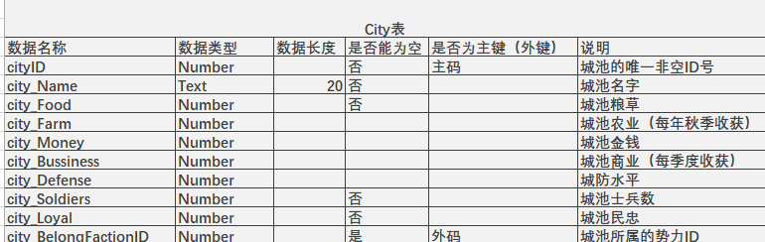
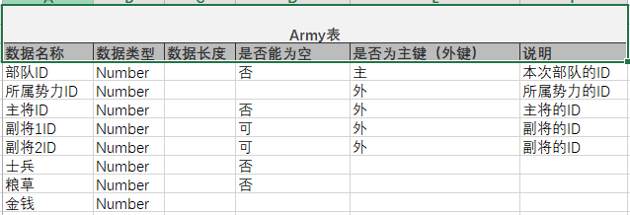
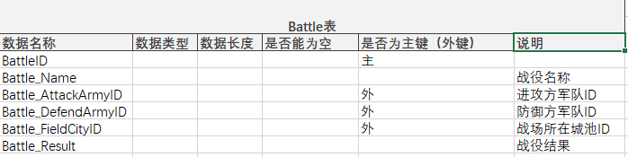
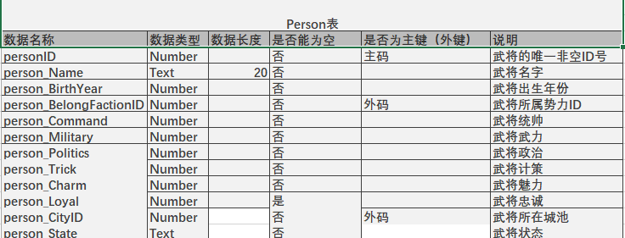

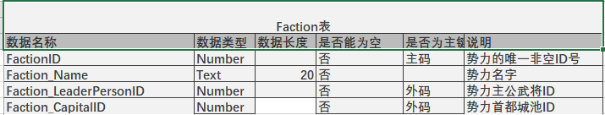

数据字典

Slide 26
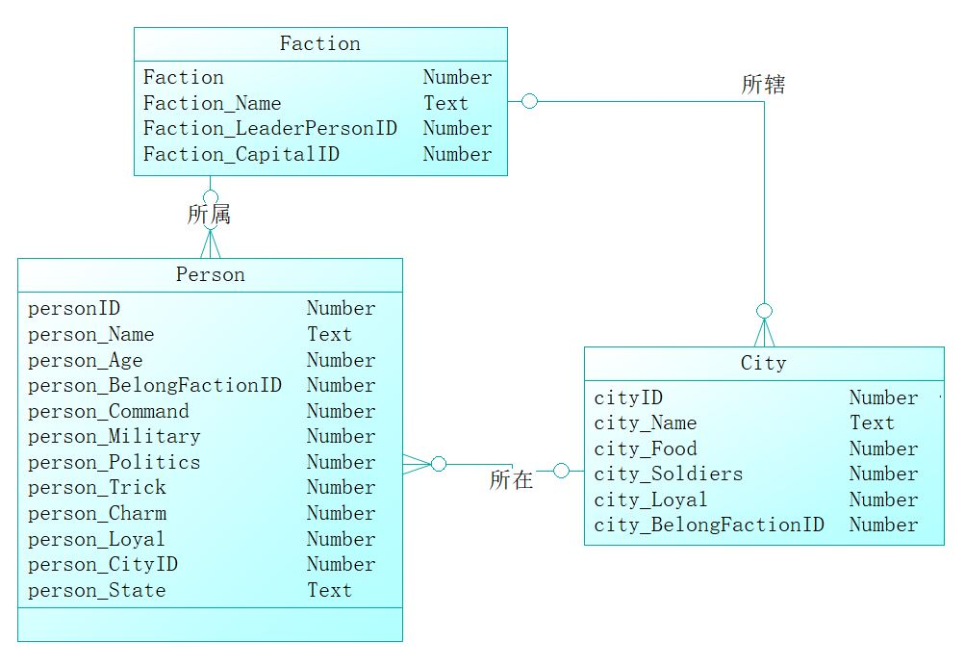
2.ER图

Slide 27
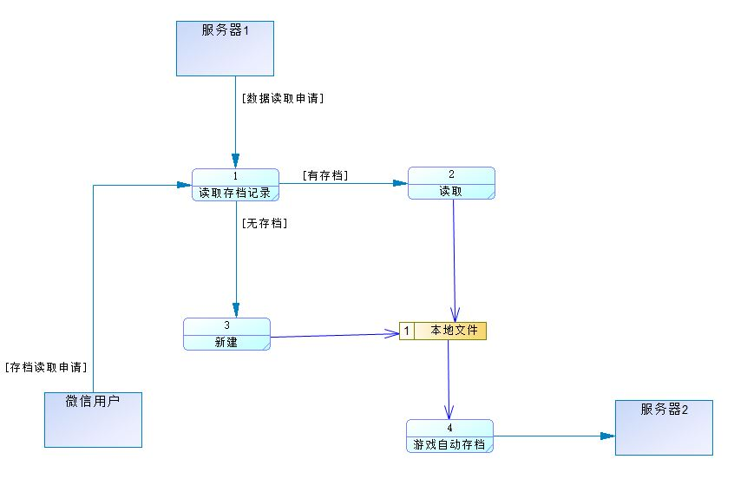
3.数据流图

Slide 28
4.PDL设计
主界面
全局变量：用户ID;
Main(){
While（1）{
选择{
1.新游戏()
2.读取存档()
3.排行榜()
4.设置()
}
}
退出
}
新游戏
New(){
剧本号=剧本选择（）
势力号=势力选择（）
游戏数据库操作（剧本号，势力号）
进入游戏（）
}
读取游戏
Load(){
读取数据从服务器到本地（用户id）//包括所有存档数据
存档号=选择存档（）
加载存档到游戏数据库（存档号）
进入游戏()
}
游戏
Game(){
While(1){
for(ID=1;ID<=MAXID;ID++){
if(AI)
AIAUTO();
Else if(Player)
Player();
}
Save();
}
}

Slide 29
SIX
验收说明

Slide 30
验收说明
完成所有基础目标。老师、评审通过最终审核。
四
三
二
一

Slide 31
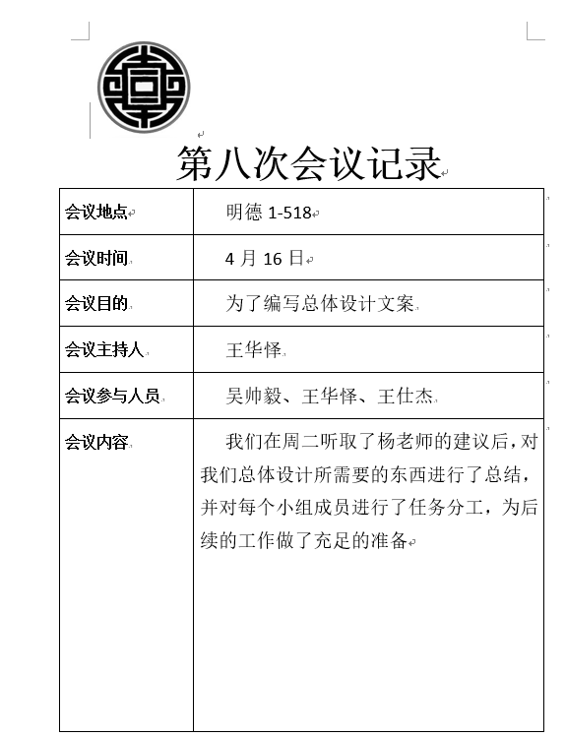
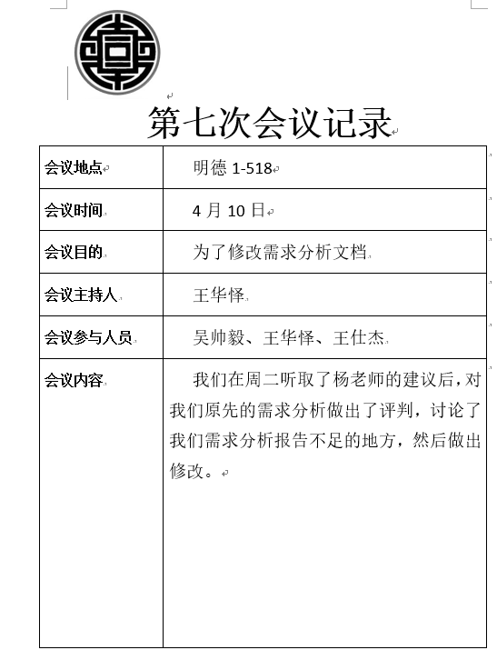
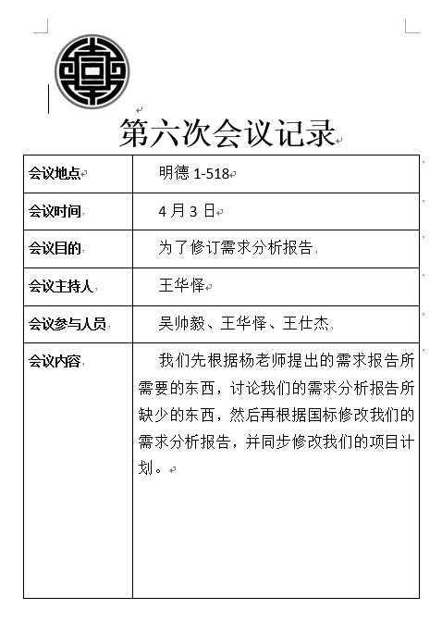
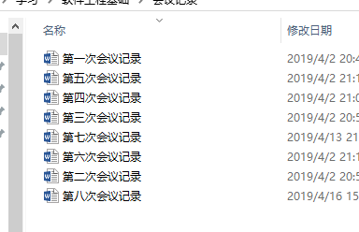
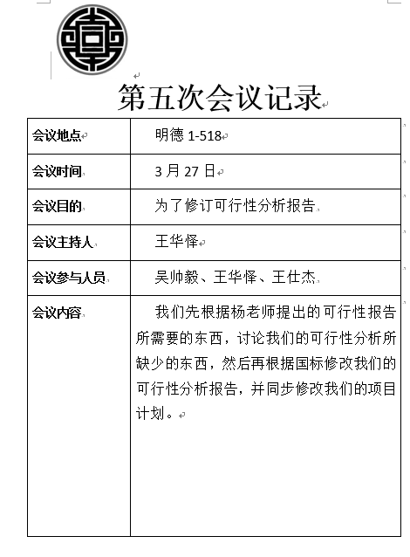
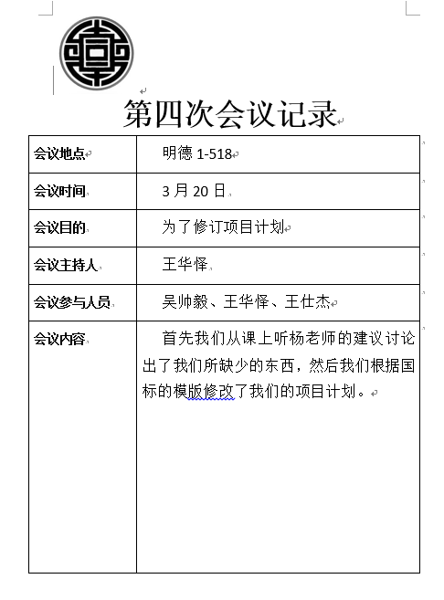
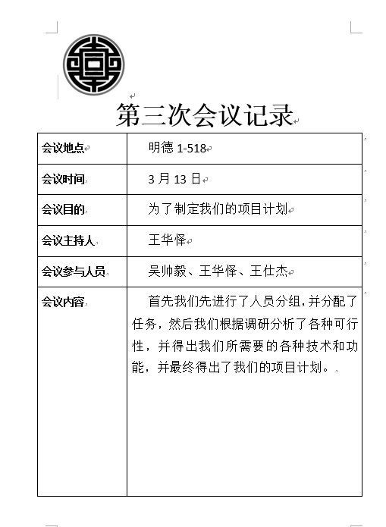
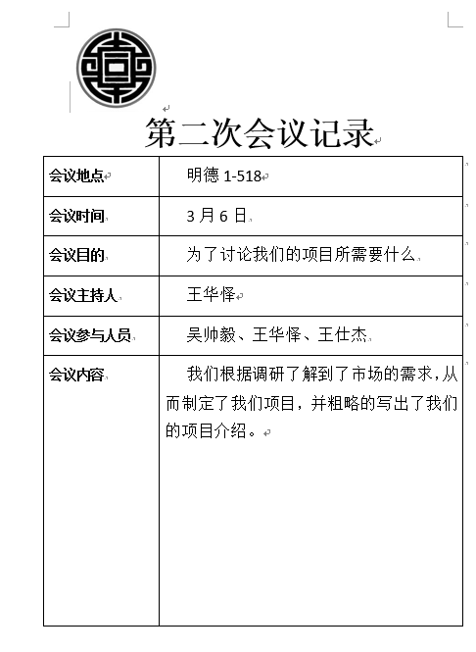
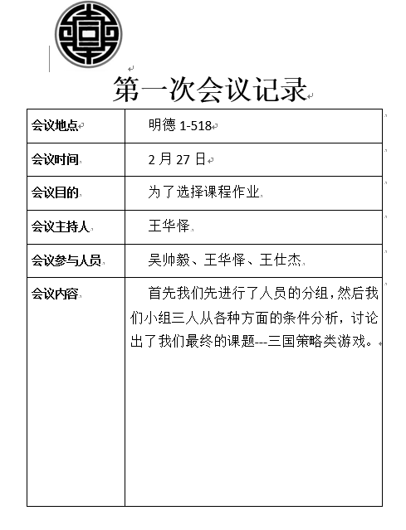
会议记录
八
七
六
五
四
三
二
一

Slide 32
当前阶段里程碑评审
当前阶段里程碑为提交详细设计说明书，
制作优秀，95
小组成员分工及评价
王华怿: 、数据库设计、关键算法设计、用PDL进行详细设计 92
吴帅毅:详细设计计划书的编写 、 PPT的制作 、jackson图的绘画90
王仕杰:界面设计、项目计划的更新 89

Slide 33

Q&A
指导老师：杨枨
答辩小组：G-16小组

